Slide 1


6 класс
математика
Простые числа. Разложение числа на простые множители.

Slide 2
Какие из чисел
9 000, 37035, 99 309, 420 340, 15 345, 78 644
делятся:
На 2 и на 10
На 2
На 9
На 5
На 2 и на 5
На 10
На 3
9 000, 420 340, 78 644
9 000, 420 340
9 000, 37 035, 420 340, 15 345
9 000, 420 340
9 000, 420 340
9 000, 37 035, 15 345
9 000, 37 035, 99 309, 15 345

Slide 3
Изучение нового материала.
Назовите делители чисел:
10, 13, 1, 8, 7, 12. Сколько делителей имеет каждое число?
Данное число | Делители числа | Количество делителей
10 13 1 8 7 12 | 1, 2, 5, 10 1, 13 1 1, 2, 4, 8 1, 7 1, 2, 3, 4, 6, 12 | 4 2 1 4 2 6
3 групы чисел:
1. группа - числа, которые имеют только два делителя;
2. группа — числа, которые имеют более двух делителей;
3. группа — число 1, у него только один делитель.

Slide 4
Изучение нового материала.
Определение.
Натуральное число называют составным, если оно имеет более двух делителей.
25, 1246, 6555, 12 345.
Определение.
Натуральное число называют простым, если имеет только два делителя: единицу и само это число.
3, 5, 7, 11, 13.
Число 1 имеет только один делитель: само это число, поэтому его не относят ни к составным, ни к простым числам.

Slide 5
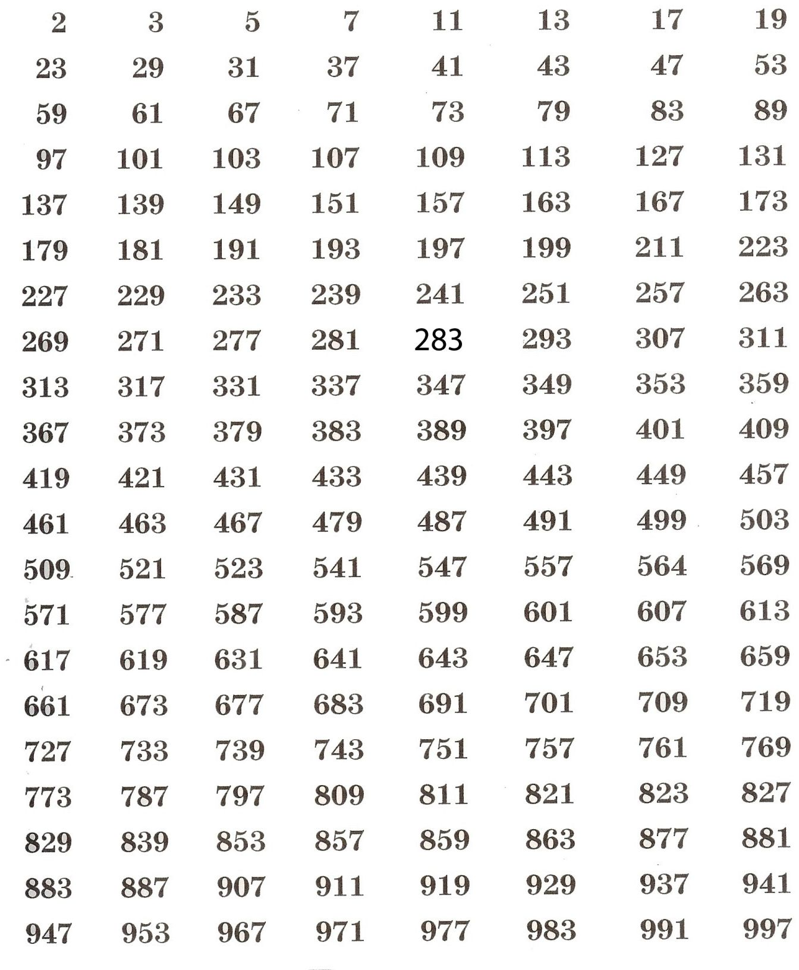
Таблица простых чисел до 997
№886
Из следующих чисел выпишите простые числа:
225
227
269
357
367
416
419
461
477
509
583
Правильный ответ:
227
269
419
461
509
№887
Из следующих чисел выпишите составные числа:
431
437
467
587
667
677
703
713
739
899
907
Правильный ответ:
437
667
703
713
899

Slide 6

Разложите на два множителя числа: 38; 77; 145; 159.
Решение:
38 = 2 ∙ 19; 77 = 7 ∙ 11;
145 = 5 ∙ 529; 159 = 3 ∙ 53;

Slide 7

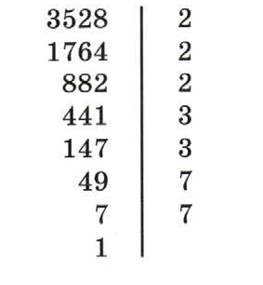
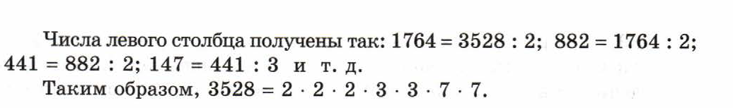



№1. Представьте число 3528 в виде произведения простых множителей.
________________________
  Представление числа в виде произведения степеней простых чисел называют разложением числа на простые множители
  3528=2³*3²*7²

Slide 8

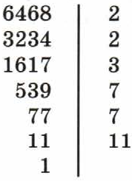

2. Разложите на простые множители число 6468
____________________

Slide 9

№3. Даны верные равенства:
А) Укажите, в каких случаях выполнено разложение на простые множители и выпишите его в тетрадь.
Б) Завершите ПИСЬМЕННО в тетрадях разложение на простые множители в остальных случаях.

Slide 10

Верно ли, что все четные числа являются составными?
Нет, например, число 2 — четное, но простое.

Slide 11
П.5 (учить),
№145, 149.
Домашнее задание:

Slide 12

Спасибо за внимание!

